Slide 1










NHIỆT LIỆT CHÀO MỪNG CÁC EM ĐẾN VỚI
BÀI HỌC MỚI

Slide 2



CHỦ ĐỀ 11
PHÉP CỘNG, PHÉP TRỪ
PHÂN SỐ

Slide 3
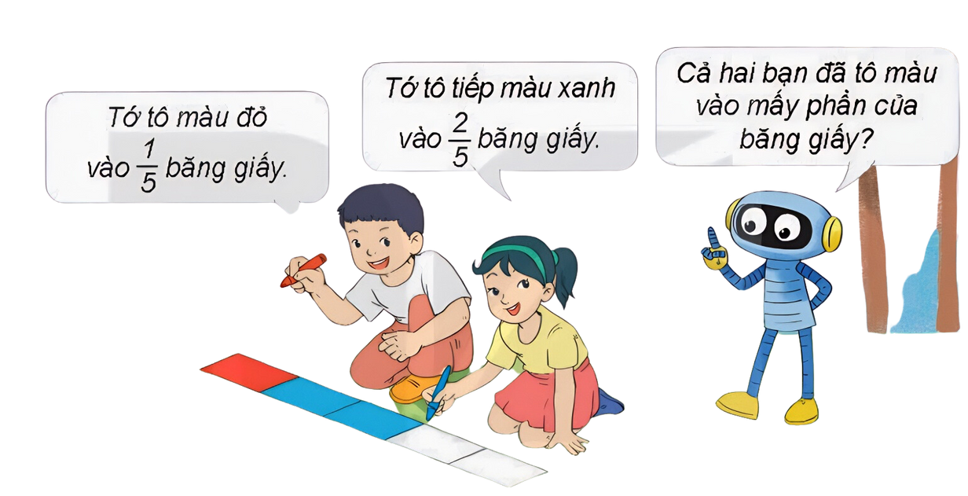
KHỞI ĐỘNG

Slide 4
TRÒ CHƠI
“TÔ MÀU”
Chia cặp đôi, mỗi đôi được nhận được 1 băng giấy được chia thành 5 ô. Mỗi bạn tô màu kín hai ô.
Các bạn đã tô màu bao nhiêu phần băng giấy?

Slide 5





BÀI 60
PHÉP CỘNG PHÂN SỐ
TIẾT 1
CỘNG HAI PHÂN SỐ
CÓ CÙNG MẪU SỐ

Slide 6
1
5
2
5
+
1
5
2
5
1 + 2
5
3
5
+
=
=
Muốn cộng hai phân số cùng mẫu số, ta cộng hai tử số với nhau và giữ nguyên mẫu số.

Slide 7
Ví dụ:
1
7
2
7
1 + 2
7
3
7
+
=
=
2
5
4
5
2 + 4
5
6
5
+
=
=
3
4
5
4
3 + 5
4
8
4
+
=
=

Slide 8

HOẠT ĐỘNG

Slide 9
Bài tập 1 SGK – tr74
Tính (theo mẫu).
2
3
5
3
2 + 5
3
8
3
Mẫu:
+
=
=
2
7
4
7
2 + 4
7
6
7
23
13
8
13
23 + 8
13
31
12
a)
+
=
=
b)
+
=
=
27
125
16
125
27 + 16
125
43
125
c)
+
=
=

Slide 10
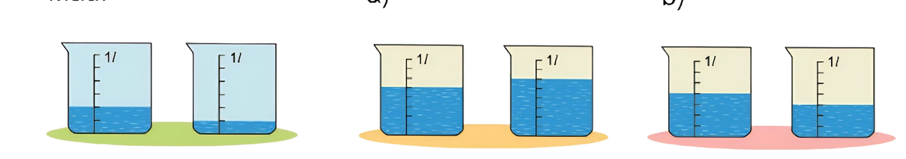
Bài tập 2 SGK – tr75
Viết phép tính thích hợp (theo mẫu).
Mẫu:
a)
b)
5
8
6
8
2
6
1
6
4
7
3
7
l
l
l
l
l
l
5
8
6
8
11
8
2
6
1
6
3
6
4
7
3
7
7
7
= 1 l
l
+
l
=
l
l
+
l
=
l
l
+
l
=
l

Slide 11
Bài tập 3 SGK – tr75
Số ?
7
15
?
9
8
2
15
10
15
11
8
3
a)
+
=
b)
+
=
?
8
6
21
9
21
15
c)
+
=
?
21

Slide 12
HOẠT ĐỘNG
VẬN DỤNG

Slide 13


Bài tập 4 SGK – tr75
Mai dành hai ngày cuối tuần để đọc sách. Ngày thứ nhất, Mai đọc được cuốn sách. Ngày thứ hai, Mai đọc thêm được cuốn sách. Hỏi cả hai ngày, Mai đọc được bao nhiêu phần của cuốn sách?
Cho:
Ngày thứ nhất: đọc được cuốn sách.
Ngày thứ hai: đọc thêm được cuốn sách.
Hỏi: Cả hai ngày đọc được ? phần của cuốn sách
2
7
2
7
3
7
3
7

Slide 14

Bài tập 4 SGK – tr75
Bài giải
Cả hai ngày Mai đọc được số phần của cuốn sách là:
2
7
3
7
5
7
(cuốn sách)
+
=
5
7
Đáp số: cuốn sách.

Slide 15

HƯỚNG DẪN VỀ NHÀ
Ôn tập
kiến thức đã học
Hoàn thành
bài tập trong SBT
Đọc và chuẩn
bị trước Tiết 2 – Luyện tập

Slide 16



CẢM ƠN CÁC EM
ĐÃ LẮNG NGHE
HẸN GẶP LẠI!

Slide 17
CHÀO MỪNG CÁC EM ĐẾN VỚI
BÀI GIẢNG HÔM NAY

Slide 18
BÀI 60
PHÉP CỘNG PHÂN SỐ
TIẾT 2
LUYỆN TẬP

Slide 19
HOẠT ĐỘNG
LUYỆN TẬP

Slide 20
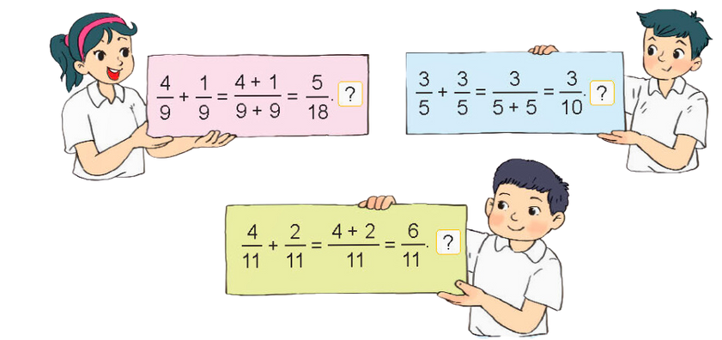
Bài tập 1 SGK – tr75
Đ, S ?
?
?
S
S
?
Đ

Slide 21
Bài tập 2 SGK – tr76
Tính rồi so sánh.
2
9
5
9
5
9
2
9
3
25
4
25
7
25
3
25
7
25
4
25
a)
+
và
+
b)
+
+
và
+
+
2
9
5
9
7
9
3
25
4
25
7
25
14
25
+
=
+
+
=
5
9
2
9
7
9
3
25
7
25
4
25
14
25
+
=
+
+
=
2
9
5
9
5
9
2
9
3
25
4
25
7
25
3
25
7
25
4
25
Vậy
+
=
+
Vậy
+
+
=
+
+

Slide 22


Bài tập 3 SGK – tr76
Giải ô chữ dưới đây.
HOẠT ĐỘNG NHÓM 4
11
6
12
11
15
6
6
11
17
11
?
?
?
?
?
Đ
À
L
Ạ
T
7
6
8
6
1
11
7
11
9
11
L
+
T
+
+
4
11
2
11
3
6
1
6
7
6
3
11
9
11
Ạ
+
Đ
+
+
À
+
Notes:
Bấm vào từng chữ để biết đáp án.

Slide 23
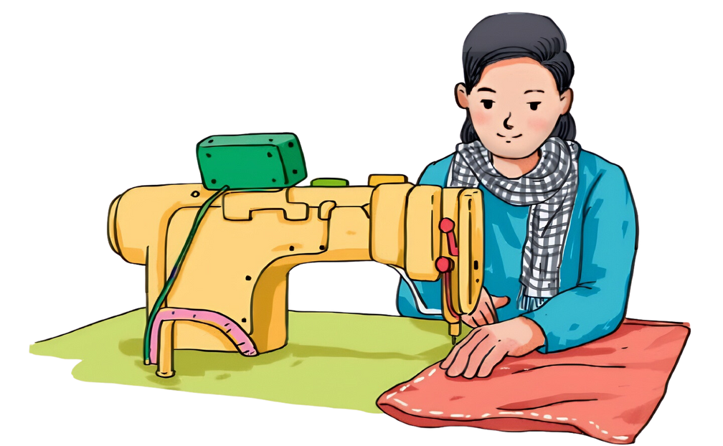

Bài tập 4 SGK – tr76
Cô Ba có một tấm vải. Cô dùng $\frac{7}{15}$ tấm vải để may quần, $\frac{4}{15}$ tấm vải để may áo và $\frac{2}{15}$ tấm vải để may túi. Hỏi cô Ba đã dùng tất cả bao nhiêu phần tấm vải?”
Bài giải
Số phần tấm vải mà cô Ba đã dùng là:
7
15
4
15
2
15
13
15
(tấm vải)
+
+
=
13
15
Đáp số: tấm vải.

Slide 24
HOẠT ĐỘNG
VẬN DỤNG

Slide 25
TRÒ CHƠI
“Ai nhanh ai đúng”
Thự hiện các phép tính sau. Bạn nào có kết quả nhanh và đúng nhất sẽ được nhận một phần quà.
7
23
7
14
6
23
11
23
7
8
5
11
4
14
2
14
24
23
13
8
13
14
9
11
6
8
956
6
11
26
8
1
6
12
6
20
11
108
6
+
+
+
+
+
+
+
+
+
+
=
=
=
=
=

Slide 26

HƯỚNG DẪN VỀ NHÀ
Đọc và chuẩn
bị trước Tiết 3 – Cộng hai phân số khác mẫu
Ôn tập
kiến thức đã học
Hoàn thành
bài tập trong SBT

Slide 27
TRÂN TRỌNG CẢM ƠN SỰ QUAN TÂM THEO DÕI CỦA CÁC EM

Slide 28
CHÀO MỪNG CÁC EM ĐẾN VỚI TIẾT TOÁN
NGÀY HÔM NAY

Slide 29
TRÒ CHƠI
“TÔ MÀU”
Chia cặp đôi, 1 bạn tô 1 ô ở dải thứ nhất, 1 bạn tô 2 ô ở dải thứ hai.
Mỗi bạn đã tô màu mấy phần trên băng giấy của mình? Vậy hai bạn đã tô màu tổng mấy phần của cả dải băng giấy 8 ô?”

Slide 30
BÀI 60
PHÉP CỘNG PHÂN SỐ
TIẾT 3
CỘNG HAI PHÂN SỐ KHÁC MẪU

Slide 31
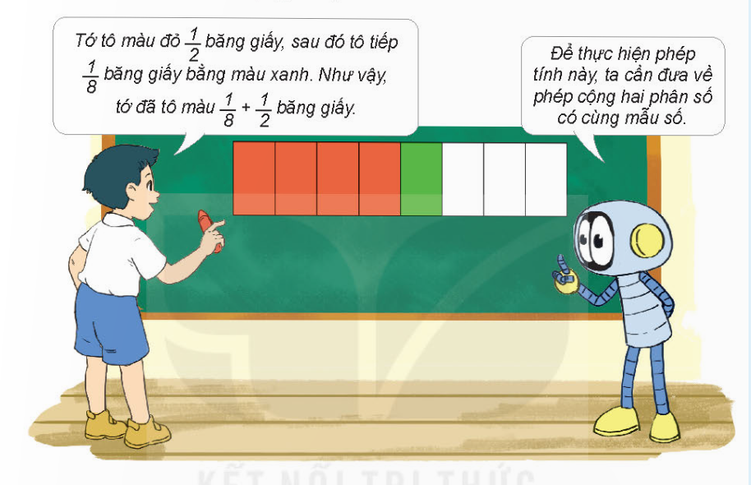

Slide 32
1
8
1
2
+
1
2
1 x 4
2 x 4
4
8
Quy đồng:
=
=
1
8
4
8
1 + 4
8
5
8
Vậy:
+
=
=
Muốn cộng hai phân số khác mẫu số, ta quy đồng mẫu số hai phân số rồi cộng hai phân số đó.

Slide 33

HOẠT ĐỘNG
LUYỆN TẬP

Slide 34
Bài tập 1 SGK – tr78
Tính (theo mẫu).
Mẫu:
5
12
1
4
5
12
3
12
5 + 3
12
8
12
2
3
+
=
+
=
=
=
a)
3
5
1
10
6
10
1
10
6 + 1
10
7
10
+
=
+
=
=

Slide 35
Bài tập 1 SGK – tr78
Tính (theo mẫu).
b)
8
9
2
3
8
9
6
9
8 + 6
9
14
9
+
=
+
=
=
c)
1
2
5
8
4
8
5
8
4 + 5
8
9
8
+
=
+
=
=

Slide 36
Bài tập 2 SGK – tr78
Rút gọn rồi tính (theo mẫu).
21
15
2
5
1
3
2
5
4
3
7 + 2
5
7
5
1 + 4
3
5
15
4
3
9
5
5
3
Mẫu:
a)
+
=
+
=
=
+
=
+
=
=
6
16
1
8
3
8
1
8
3 + 1
8
4
8
1
2
b)
+
=
+
=
=
=
3
12
3
4
1
4
3
4
1 + 3
4
4
4
c)
+
=
+
=
=
= 1

Slide 37
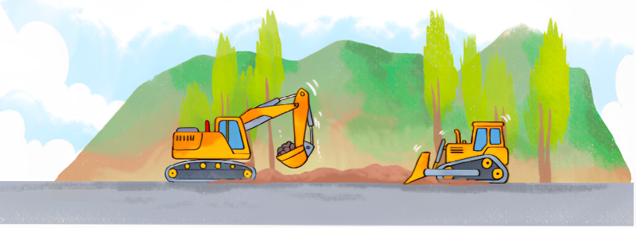

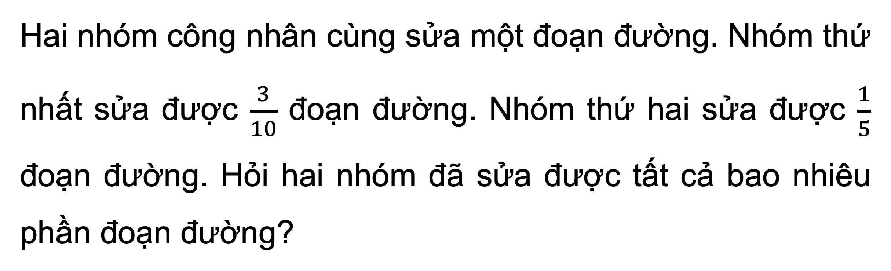
Bài tập 3 SGK – tr78
Hai nhóm công nhân cùng sửa một đoạn đường. Nhóm thứ nhất sửa được $\frac{3}{10}$ đoạn đường. Nhóm thứ hai sửa được $\frac{1}{5}$ đoạn đường. Hỏi hai nhóm đã sửa được tất cả bao nhiêu phần đoạn đường?

Slide 38
HOẠT ĐỘNG
VẬN DỤNG

Slide 39

Bài tập 3 SGK – tr78
Bài giải
Số phần đoạn đường mà hai nhóm công nhân sửa được là:
3
10
1
5
5
10
1
2
(đoạn đường)
+
=
=
1
2
Đáp số: đoạn đường.

Slide 40
HƯỚNG DẪN VỀ NHÀ
Ôn tập
kiến thức đã học
Hoàn thành
bài tập trong SBT
Đọc và chuẩn
bị trước Tiết 4 – Luyện tập

Slide 41
XIN CHÀO TẠM BIỆT VÀ HẸN GẶP LẠI!

Slide 42
CHÀO MỪNG CÁC EM ĐẾN VỚI TIẾT TOÁN
NGÀY HÔM NAY

Slide 43
BÀI 60
PHÉP CỘNG PHÂN SỐ
TIẾT 4
LUYỆN TẬP

Slide 44
HOẠT ĐỘNG
LUYỆN TẬP

Slide 45
Bài tập 1 SGK – tr79
Tính.
3
11
14
11
14 + 3
11
17
11
a)
+
=
=
1
16
3
4
1
16
12
16
1 + 12
16
13
16
b)
+
=
+
=
=
2
20
7
10
1
10
7
10
1 + 7
10
8
10
4
5
c)
+
=
+
=
=
=

Slide 46
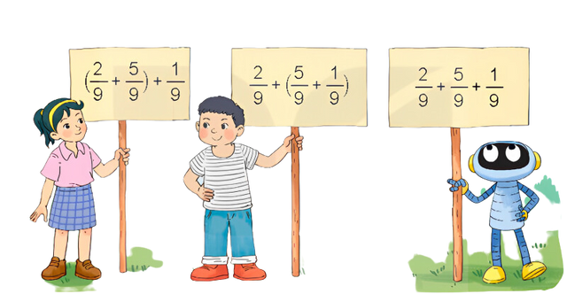
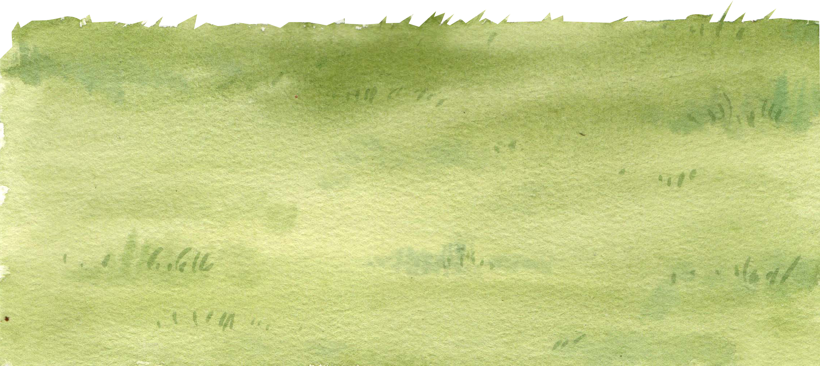
Bài tập 2 SGK – tr79
So sánh giá trị của các biểu thức dưới đây.

Slide 47
Bài tập 2 SGK – tr79
So sánh giá trị của các biểu thức dưới đây.
2
9
5
9
1
9
2 + 5
9
1
9
7
9
1
9
7 + 1
9
8
9
a)
+
+
=
+
=
+
=
=
2
9
5
9
1
9
2
9
5
9
1
9
2
9
5
9
1
9
Vậy:
+
+
=
+
+
=
+
+
2
9
5
9
1
9
2
9
5 + 1
9
2
9
6
9
2 + 6
9
8
9
b)
+
+
=
+
=
+
=
=
2
9
5
9
1
9
2 + 5 + 1
9
8
9
c)
+
+
=
=

Slide 48
Bài tập 3 SGK – tr79
Tính bằng cách thuận tiện.
16
15
7
15
4
15
5
17
7
17
13
17
a)
+
+
b)
+
+
16
15
4
15
7
15
5
17
7
17
13
17
=
+
+
=
+
+
20
15
7
15
5
17
20
17
=
+
=
+
27
15
25
17
=
=

Slide 49
HOẠT ĐỘNG
VẬN DỤNG

Slide 50
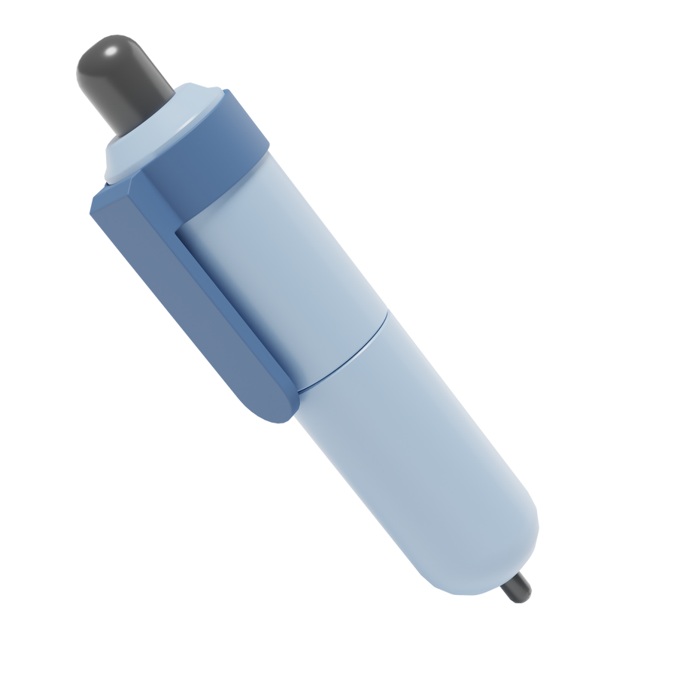


Bài tập 4 SGK – tr79
Việt dùng số tiền của mình để mua một quyển vở. Sau đó, bạn ấy dùng thêm số tiền của mình để mua bút. Hỏi Việt đã dùng bao nhiêu phần số tiền của mình để mua vở và bút ?
1
2
1
6

Slide 51
Bài tập 4 SGK – tr79
Bài giải
Phần số tiền mà Việt đã sử dụng là:
1
2
1
6
4
6
2
3
(số tiền)
+
=
=
2
3
Đáp số: số tiền.

Slide 52



Bài tập 5 SGK – tr79
1
4
Các bạn pha nước cam cho buổi liên hoan. Mai pha được l, Việt pha được l, còn Nam pha được l. Tính số lít nước cam cả ba bạn pha được.
5
6
11
12

Slide 53
Bài tập 5 SGK – tr79
Bài giải
Số lít nước cam mà cả ba bạn đã pha được là:
1
4
5
6
11
12
24
12
+
+
=
= 2 (lít)
Đáp số: 2 lít.

Slide 54

HƯỚNG DẪN VỀ NHÀ
Ôn tập
kiến thức đã học
Hoàn thành
bài tập trong SBT
Đọc và chuẩn
bị trước Bài 61 – Phép trừ phân số

Slide 55
BÀI GIẢNG KẾT THÚC CẢM ƠN CÁC EM
ĐÃ LẮNG NGHE

